Slide 1
Regressionを用いた作品 タイトルの略語予測
チームG1

Slide 2
発表の流れ
１．本実験の背景と目的
２．実験の流れ(予定と成果)
３．実験設計
４．データセット生成
５．学習方法(1)
６．交差検証
７．学習方法(2)
８．評価方法
９．実験結果と考察
・・・ 3P
・・・ 4,5P
・・・ 6P
・・・ 7P
・・・ 8P
・・・ 9P
・・・ 10P
・・・ 11P
・・・ 13,14P

Slide 3
本実験の背景と目的
背景
・言語処理における新たなアプローチを行いたい
・法則性の無さそうな言葉から予測したい
作品タイトルの
略称
目的
・略前タイトル→略後タイトルの法則性を見つけ出す
Ex)けものフレンズ → けもフレ
・導き出した法則性から新たな略称を予測する
初見言葉への対応策
得られる利益：

Slide 4
実験の流れ(予定)
データセット生成
機械学習
データ収集(タイトル群)
・手書き
・webスクレイピング
機械学習
・Clusteringによる略称の分類
・Regressionによる実数値予測
・RNNによる精度向上
データの数値化
・母音子音情報を数値化
・品詞の関連性を数値化
・略前の表記体系を保存
モデルを用いて略タイトルを予測
・数値として出力
・ひらがな、カタカナのみで出力
・元表記体系で出力
成果
・予測値(数値)をカタカナやひらがなに変換・出力
・入力、出力を元表記体で表示
・「!?」や「☆」などの記号にも対応する

Slide 5
実験の流れ(成果)
データセット生成
機械学習
データ収集(タイトル群)
・手書き
・webスクレイピング
機械学習
・Clusteringによる略称の分類
・Regressionによる実数値予測
・RNNによる精度向上
データの数値化
・母音子音情報を数値化
・品詞の関連性を数値化
・略前の表記体系を保存
モデルを用いて略タイトルを予測
・数値として出力
・ひらがな、カタカナのみで出力
・元表記体系で出力
成果
・予測値(数値)をカタカナやひらがなに変換・出力
・入力、出力を元表記体で表示
・「!?」や「☆」などの記号にも対応する

Slide 6
実験設計
データ収集
略語を予測したい言葉を入力
保存したモデルから略語を予測
データセット
生成
データを解析
可能な形に変換
モデルを保存
予測した略語を出力
予測されたタイトルを評価
様々な機械学習を
行う
評価方法
学習方法
(1),(2)
生成したモデルを用いて値を予測
予測値をカタカナに変換し出力
実験結果

Slide 7
データセット生成
タイトル群を入手
アニメタイトルとその略称
まとめサイトなどから
webスクレイピングを
活用してデータを取得
タイトル群をベクトル変換
それぞれの情報を配列に
代入・統合する
(詳しくはプログラムを参照)
LinerRegression関数を用いてモデル生成

Slide 8
学習方法⑴
LinerRegression関数で学習(パラメータはデフォルト)
課題：データ数が少ないため例外に引っ張られる
解決：交差検証を活用した学習を行う
利益：
・１つのデータに対してテストを行っていくため予測が難しいタイトルがわかる
・データを効率よく活用できる
交差検証とは？

Slide 9
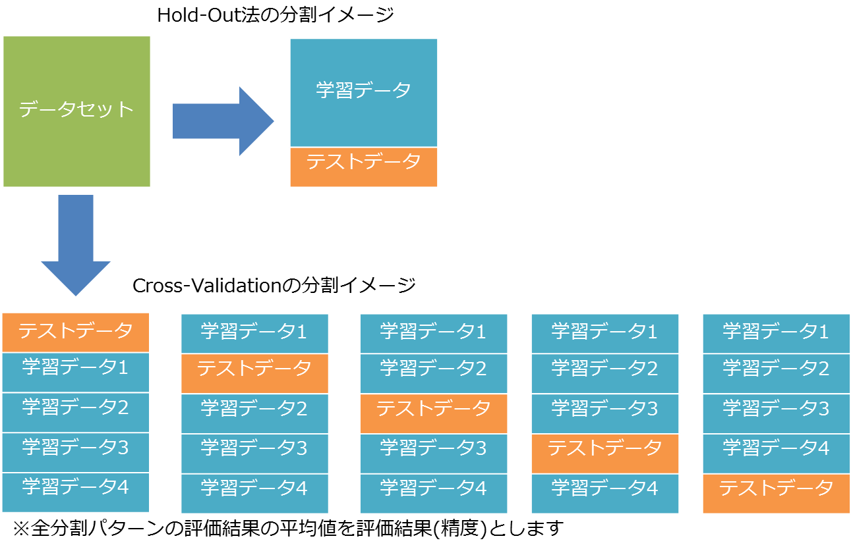
交差検証(Cross-Validation)
交差検証(Cross-Validation)とは、
1.データを分割
2.一部データで解析(訓練)
3.残ったデータで評価(テスト)
4.分割部分を変更し2と3を繰り返す
5.複数回行ったテスト結果をもとに評価する
の手順でデータ解析手法の「良さ」を評価できる
LinerRegression
に適用
比較的少ないデータを
効率よく活用できる
機械学習での交差検証例

Slide 10
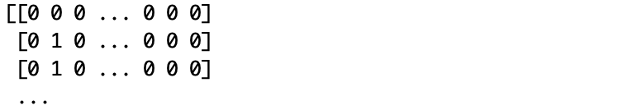
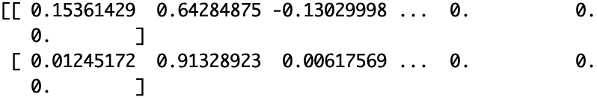
学習方法⑵
予測された値の調整(0-1の範囲)
欲しい予測値(理想)
実際の予測値(現実)
文字変換するための調整が必要

Slide 11
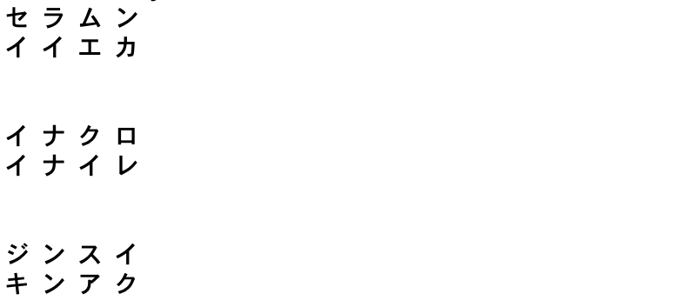
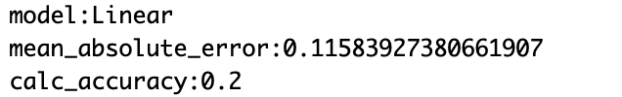
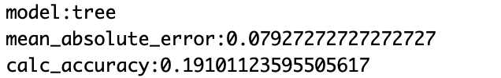
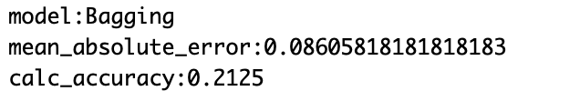
評価方法
平均絶対誤差(Mean Absolute Error)：
・教師データのベクトル値
・予測値
の誤差の平均
評価関数mean_absolute_error()
独自の評価関数を用いて検証:
・教師データの略後タイトルの文字と
・予測値からカタカナに変換したタイトルの文字
の差異を点数化し平均
評価関数calc_accuracy()

Slide 12
実験結果
交差検証有無の結果比較
・有り：mean_absolute_error：0.15981188924141454
・無し：mean_absolute_error：0.18797223803418409
予測値調整の結果比較
・i<=0.45の場合：0.2855...
・i<=0.475の場合：0.2867...
・i<=0.5の場合：0.2843...

Slide 13
今後の課題
RNNの実装
より多くのデータを使った学習
クラスタリングを用いたモデルの複数生成とその利用
タイトルの特徴を母音子音だけでなく、品詞のつながりなど他の特徴で学習する
アンサンブル学習による精度向上

Slide 14
考察
予測対象の種類や例外が多い場合に重線形回帰を行うと高い精度を出すことが難しいと考える
母音子音の発音を特徴としていたが、データごとの類似点が少ないためクラスタリングの範囲指定が困難である
言葉の音に焦点を当ててデータを扱おうとすると、構造が複雑になってしまうため、複数のカラムに分けることが必要である

Slide 15
参考文献
Cross-Validation(交差検証)を行い、最適なアルゴリズム/パラメータを発見する(Vertica9.0新機能), http://vertica-tech.ashisuto.co.jp/cross_validation/
scikit-learnで回帰モデルの結果を評価する,https://pythondatascience.plavox.info/scikit-learn/回帰モデルの評価

